Slide 1
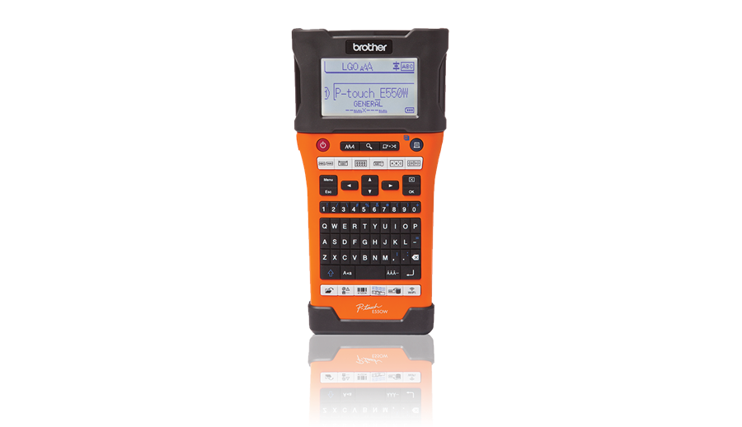
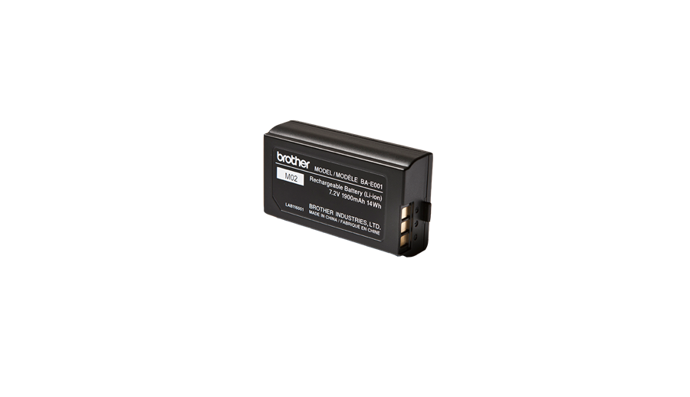
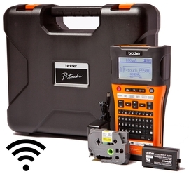
PT-E550WVP
Английский, русский
Клавиатура QWERTY, русская раскладка
Ширина ленты 3,5; 6; 9; 12; 18 и 24 мм
Скорость печати до 30 мм/с
Возможность печати в 7 строк
Флажковая маркировка проводов
Круговая маркировка проводов
Печать штрих-кодов
Подсветка дисплея
Wi-Fi
Подключение к ПК
Возможность сохранения в память
10 стилей печати
7 видов рамок
6 форматов печати
Копии, Нумерация, Зеркало
Кейс, лента, адаптер питания и
аккумулятор в комплекте

